Slide 1

Automatização de solicitações de materiais
Gabriel Duarte Batista de Nazaré RA: 01910388
Samuel Moraes Batistela RA:

Slide 2
INTRODUÇÃO
O projeto busca automatizar a gestão de materiais em planilhas compartilhadas pelas áreas de engenharia de uma empresa do setor químico localizada no Vale do Paraíba.

Slide 3
OBJETIVOS
Realizar uma aplicação web para realizar o controle das solicitações de materiais
Cadastro de material
Listagem de material e pedidos

Slide 4
METODOLOGIA
Front-end
HTML
Back-end
TypeScript
Prisma

Slide 5
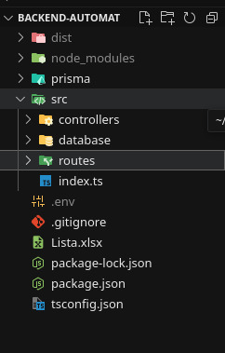
ARQUITETURA

Slide 6
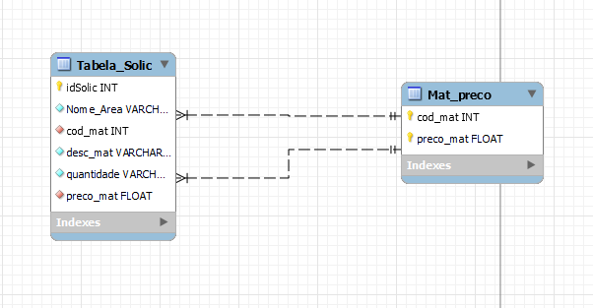
BANCO DE DADOS

Slide 7

RESULTADOS

